Slide 1
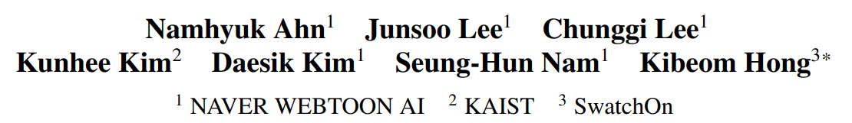
DreamStyler : Paint by Style Inversion with Text-to-Image Diffusion Models
arXiv 2023.09.13

Slide 2
Abstract
DreamStyler is designed for artistic image synthesis
Text-to-image synthesis
Style transfer

Slide 3
Introduction
Textual inversion
Global component (e.g. 색조) ~ detailed component (e.g. 세부 질감)
하나의 embedding token에 의존한다
DreamStyler
TI의 한계를 극복하기 위해, 확장된 text embedding space S를 도입
Denoising time step domain 안으로 textual embedding을 확장

Slide 4
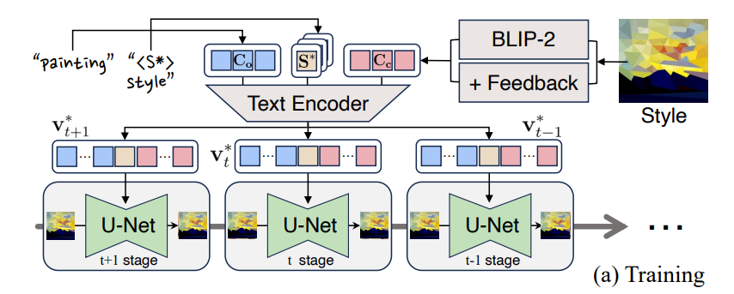
Introduction
entire diffusion process 를 time step의 묶음으로 multi-stage로 분할한다 (T개 만큼)
즉, time step을 고려한 textual inversion

Slide 5
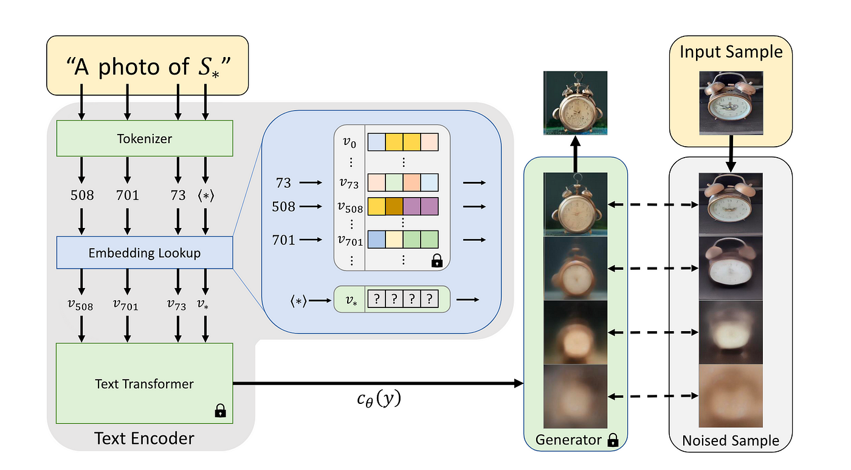
Method
Existing textual inversion은 <S*>에 style의 복잡한 모든 요소를 담았다

Slide 6
Method
Style
Context
Caption
본 논문에서는, style과 context 정보를 reference image로부터 분리

Slide 7


Method
Captioning을 활용한 style 분리
<S*>을 T만큼 복제하여 encoder에 넣어준다
각각의 denoising step이 이미지 생성에 다르게 기여한다는 사실을 이용

Slide 8
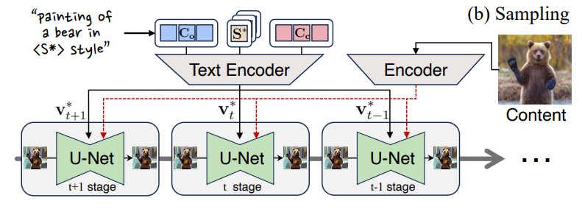
Method
Content를 <S*> style을 반영하여 이미지 생성

Slide 9
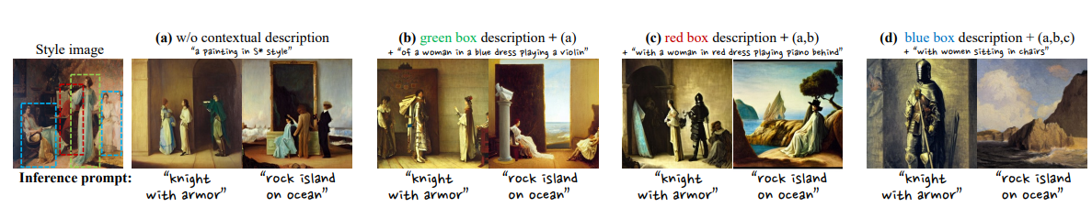
Method
학습
기존의 TI
Blue dress 가 사라짐
앉아있는 여자가 사라짐, prompt 완전 반영
Inference prompt를 더 잘 반영

Slide 10


Evaluation
Text-image score : based on CLIP
생성된 image와 text의 embedding
생성된 image와 style reference image의 embedding

Slide 11
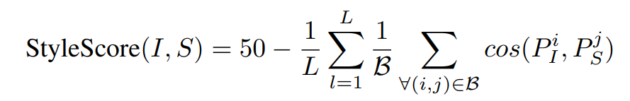
Evaluation
Style score : Gram-based feature
생성된 이미지와 style reference image간의 style alignment path-wise

